Slide 1
第五章 端到端传输(3)

Slide 2
提纲
5.1 传输层协议概述
5.2 用户数据报协议 UDP
5.3 传输控制协议 TCP
5.3.1 TCP协议概述
5.3.2 TCP报文段格式
5.3.3 连接管理
5.3.4 滑动窗口
5.3.5 流量控制
5.3.6 触发传输
5.3.7 丢失恢复
5.3.8 拥塞控制

Slide 3
滑动窗口是TCP的核心算法
5.3.4 滑动窗口
功能
保证数据的可靠传递
确保数据的有序传递
增强发送方对接收方的流量控制
接收方根据分配给该TCP连接的缓存数量，动态选择适合的“接收窗口”大小，并通知发送方，使其调整其发送窗口大小，从而改变发送方的发送速率
网络拥塞控制
通过改变发送窗口大小控制发送速率，使得发送速率适应网络处理能力的变化
不考虑窗口大小变化的情况下先观察如何实现可靠有序传输

Slide 4
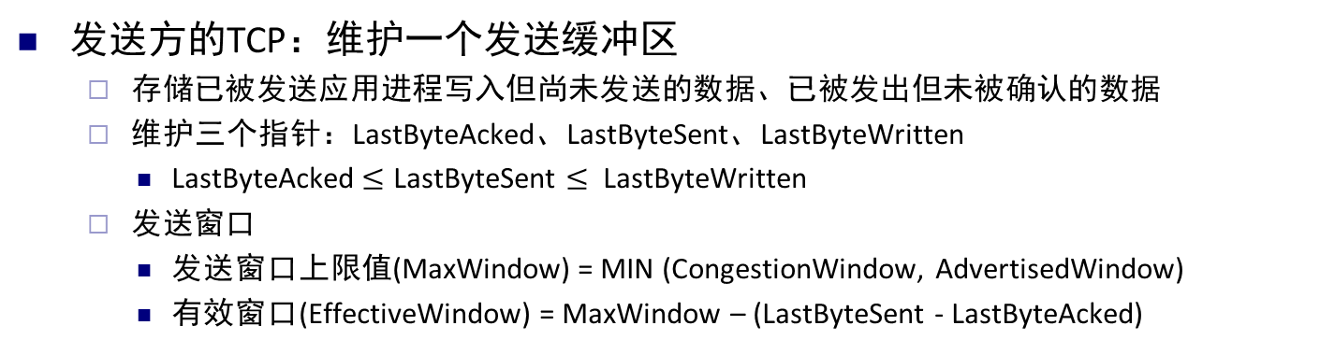
可靠和有序的传输
5.3.4滑动窗口
发送方的TCP：维护一个发送缓冲区
存储已被发送应用进程写入但尚未发送的数据、已被发出但未被确认的数据
维护三个指针：LastByteAcked、LastByteSent、LastByteWritten
LastByteAcked$≤$ LastByteSent $≤$ LastByteWritten
发送窗口
发送窗口上限值(MaxWindow) = MIN (CongestionWindow, AdvertisedWindow)
有效窗口(EffectiveWindow) = MaxWindow – (LastByteSent - LastByteAcked)
发送应用程序
未产生，无需缓存
已被确认，无需缓存
TCP
发送缓存区
最后写入的字节
(LastByteWritten)
序号增大
发送窗口
字节流
按字节编号
已发送未确认
已写入未发送
最后被确认的字节
(LastByteAcked)
最后发送的字节
(LastByteSent)
有效窗口(EffectiveWindow)允许但尚未发送

Slide 5
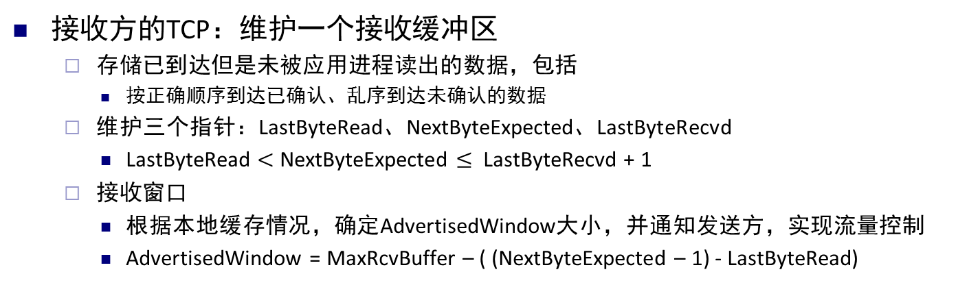
可靠和有序的传输
5.3.4滑动窗口
接收方的TCP：维护一个接收缓冲区
存储已到达但是未被应用进程读出的数据，包括
按正确顺序到达已确认、乱序到达未确认的数据
维护三个指针：LastByteRead、NextByteExpected、LastByteRecvd
LastByteRead $<$ NextByteExpected $≤$ LastByteRecvd + 1
接收窗口
根据本地缓存情况，确定AdvertisedWindow大小，并通知发送方，实现流量控制
AdvertisedWindow = MaxRcvBuffer – ( (NextByteExpected – 1) - LastByteRead)
接收应用程序
乱序到达的多个字节段
未达到的字节序列
已被应用读出，无需缓存
TCP
接收缓存区
最后读出的字节
(LastByteRead)
接收窗口
序号增大
字节流
按字节编号
已确认过但未读出
下一个希望收到的字节
(NextByteExpected) 确认号
最后收到的字节
(LastByteRecvd)

Slide 6
回顾滑动窗口
5.3.4滑动窗口
假设
仅考虑单向的传输情况
假设A为发送端，B为接收端
以字节为单位
实际传输过程中，每个TCP报文段不会是单个字节，将在“触发传输”一节讲解
窗口大小不变
窗口大小变化，受“流量控制”、“拥塞控制”的影响
假定A收到B发来的确认报文段
确认号Acknowledgment：31
接收窗口AdvertisedWindow：20
观察A、B双方后续的收发行为

Slide 7
回顾滑动窗口
5.3.4 滑动窗口
得到新的确认前允许发送的字节
不允许发送的字节
发送端 A
A的发送窗口= 20
28
29
30
31
32
33
34
35
36
37
38
39
40
41
42
43
44
45
46
47
48
49
50
51
52
53
54
55
56
最后被确认的字节
(LastByteAcked)
根据缓存大小确定窗口大小
接收端 B
B的接收窗口= 20
28
29
30
31
32
33
34
35
36
37
38
39
40
41
42
43
44
45
46
47
48
49
50
51
52
53
54
55
56
下一个希望收到的字节
(NextByteExpected) 确认号

Slide 8
回顾滑动窗口
5.3.4 滑动窗口
假设 A 又发送了31~41的数据
发送端 A
A的发送窗口= 20
28
29
30
31
32
33
34
35
36
37
38
39
40
41
42
43
44
45
46
47
48
49
50
51
52
53
54
55
56
最后被确认的字节
(LastByteAcked)
最后发送的字节
(LastByteSent)
有效窗口(EffectiveWindow)允许但尚未发送
接收端 B
B的接收窗口= 20
28
29
30
31
32
33
34
35
36
37
38
39
40
41
42
43
44
45
46
47
48
49
50
51
52
53
54
55
56
下一个希望收到的字节
(NextByteExpected) 确认号

Slide 9
回顾滑动窗口
5.3.4 滑动窗口
假设 B 先收到了32、33，31还未到达：B发送的确认报文段中的确认号仍是31
发送端 A
A的发送窗口= 20
28
29
30
31
32
33
34
35
36
37
38
39
40
41
42
43
44
45
46
47
48
49
50
51
52
53
54
55
56
最后被确认的字节
(LastByteAcked)
最后发送的字节
(LastByteSent)
有效窗口(EffectiveWindow)允许但尚未发送
接收端 B
B的接收窗口= 20
28
29
30
31
32
33
34
35
36
37
38
39
40
41
42
43
44
45
46
47
48
49
50
51
52
53
54
55
56
下一个希望收到的字节
(NextByteExpected) 确认号

Slide 10
回顾滑动窗口
5.3.4 滑动窗口
假设 B 收到了31，同时也收到了37、38、40
发送端 A
A的发送窗口= 20
28
29
30
31
32
33
34
35
36
37
38
39
40
41
42
43
44
45
46
47
48
49
50
51
52
53
54
55
56
最后被确认的字节
(LastByteAcked)
最后发送的字节
(LastByteSent)
有效窗口(EffectiveWindow)允许但尚未发送
B回复确认号为34的ACK(假设窗口仍为20)
移动指针
接收端 B
B的接收窗口= 20
28
29
30
31
32
33
34
35
36
37
38
39
40
41
42
43
44
45
46
47
48
49
50
51
52
53
54
55
56
下一个希望收到的字节
(NextByteExpected) 确认号

Slide 11
回顾滑动窗口
5.3.4 滑动窗口
A 收到确认后，移动指针
发送端 A
有效窗口增大
A的发送窗口= 20
28
29
30
31
32
33
34
35
36
37
38
39
40
41
42
43
44
45
46
47
48
49
50
51
52
53
54
55
56
最后被确认的字节
(LastByteAcked)
最后发送的字节
(LastByteSent)
有效窗口(EffectiveWindow)允许但尚未发送
接收端 B
B的接收窗口= 20
28
29
30
31
32
33
34
35
36
37
38
39
40
41
42
43
44
45
46
47
48
49
50
51
52
53
54
55
56
下一个希望收到的字节
(NextByteExpected) 确认号

Slide 12
回顾滑动窗口
5.3.4 滑动窗口
A 继续发送完有效窗口内的数据
此时有效窗口变为0，不能再发送
发送端 A
A的发送窗口= 20
28
29
30
31
32
33
34
35
36
37
38
39
40
41
42
43
44
45
46
47
48
49
50
51
52
53
54
55
56
最后被确认的字节
(LastByteAcked)
最后发送的字节
(LastByteSent)
有效窗口(EffectiveWindow)允许但尚未发送
接收端 B
B的接收窗口= 20
28
29
30
31
32
33
34
35
36
37
38
39
40
41
42
43
44
45
46
47
48
49
50
51
52
53
54
55
56
下一个希望收到的字节
(NextByteExpected) 确认号

Slide 13
回顾滑动窗口
5.3.4 滑动窗口
A 等待 B 对数据 34 ~ 53的确认，若超时，重传
发送端 A
A的发送窗口= 20
28
29
30
31
32
33
34
35
36
37
38
39
40
41
42
43
44
45
46
47
48
49
50
51
52
53
54
55
56
最后被确认的字节
(LastByteAcked)
最后发送的字节
(LastByteSent)
接收端 B
B的接收窗口= 20
28
29
30
31
32
33
34
35
36
37
38
39
40
41
42
43
44
45
46
47
48
49
50
51
52
53
54
55
56
下一个希望收到的字节
(NextByteExpected) 确认号

Slide 14
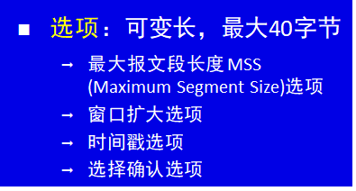
选择确认 SACK
接收方需要对每个收到的数据进行确认
报文段可能乱序到达
累积确认(Cumulative ACK) ：对按序到达的最后一个报文段进行确认
简单易实现，但发送方无法确定到底哪些报文段丢失了，应该重传哪些？
选择确认(Selective ACK) ：确认接收到的不连续的数据块的边界
使用首部的SACK选项，不影响确认号字段的使用
字节
1
1
4
4
Kind (5) | Length (8$×$n + 2) | Left Edge of Block 1 | Right Edge of Block 1 | … | Left Edge of Block n | Right Edge of Block n
接收端 B
28
29
30
31
32
33
34
35
36
37
38
39
40
41
42
43
44
45
46
47
48
49
50
51
52
53
54
55
56
确认号
SACK选项

Slide 15
提纲
5.1 传输层协议概述
5.2 用户数据报协议 UDP
5.3 传输控制协议 TCP
5.3.1 TCP协议概述
5.3.2 TCP报文段格式
5.3.3 连接管理
5.3.4 滑动窗口
5.3.5 流量控制
5.3.6 触发传输
5.3.7 丢失恢复
5.3.8 拥塞控制

Slide 16
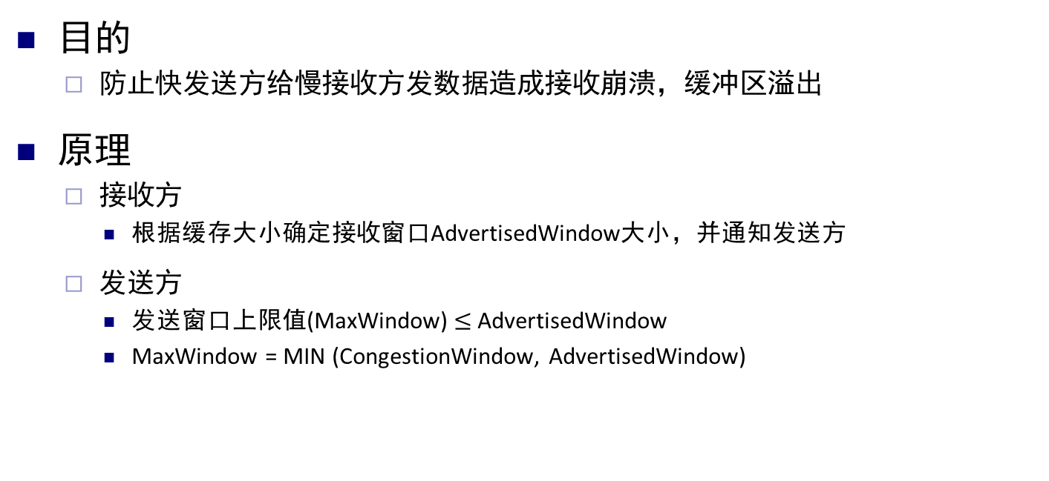
流量控制 (Flow Control)
5.3.5 流量控制
目的
防止快发送方给慢接收方发数据造成接收崩溃，缓冲区溢出
原理
接收方
根据缓存大小确定接收窗口AdvertisedWindow大小，并通知发送方
发送方
发送窗口上限值(MaxWindow) $≤$ AdvertisedWindow
MaxWindow = MIN (CongestionWindow, AdvertisedWindow)

Slide 17
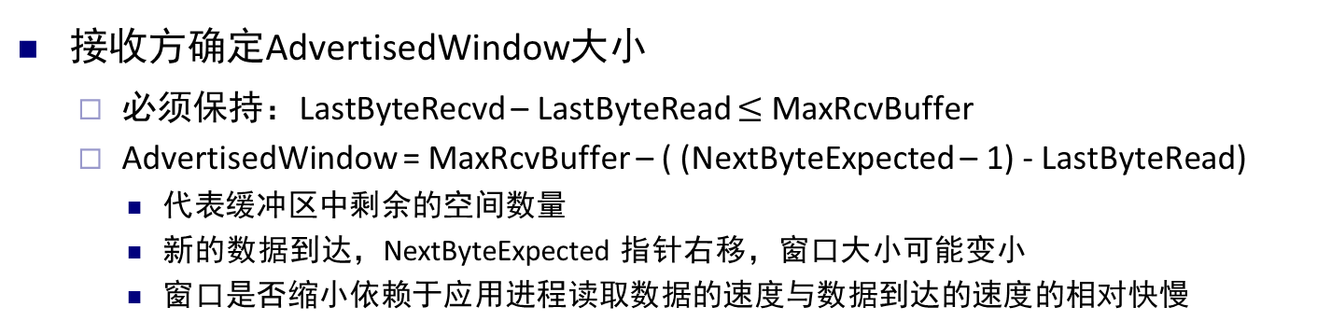
流量控制 (Flow Control)
5.3.5 流量控制
接收方确定AdvertisedWindow大小
必须保持：LastByteRecvd – LastByteRead $≤$ MaxRcvBuffer
AdvertisedWindow = MaxRcvBuffer – ( (NextByteExpected – 1) - LastByteRead)
代表缓冲区中剩余的空间数量
新的数据到达，NextByteExpected 指针右移，窗口大小可能变小
窗口是否缩小依赖于应用进程读取数据的速度与数据到达的速度的相对快慢
接收应用程序
TCP
接收缓存区
最后读出的字节
(LastByteRead)
接收窗口
字节流
按字节编号
已确认过但未读出
下一个希望收到的字节
(NextByteExpected) 确认号
最后收到的字节
(LastByteRecvd)

Slide 18
流量控制 (Flow Control)
5.3.5 流量控制
发送方根据AdvertisedWindow值确定有效窗口，限制发送速率
有效窗口(EffectiveWindow) = AdvertisedWindow – (LastByteSent - LastByteAcked)
有效窗口大于0，才能发送更多数据
可能的情况：
发送方有效窗口变为0
应用程序
TCP
发送缓存区
最后写入的字节
(LastByteWritten)
发送窗口
字节流
按字节编号
已发送未确认
已写入未发送
最后被确认的字节
(LastByteAcked)
最后发送的字节
(LastByteSent)
有效窗口(EffectiveWindow)允许但尚未发送

Slide 19
流量控制 (Flow Control)
5.3.5 流量控制
可能的情况：
发送方有效窗口变为0
一个报文段到达接收方，接收方继续确认x字节，因此LastByteAcked右移x字节
然而接收方应用进程未读取任何数据，因此AdvertisedWindow比之前小了x字节
发送方尽管释放了发送缓冲区空间，但仍不能再发送任何数据
发送方根据AdvertisedWindow值确定有效窗口，限制发送速率
有效窗口(EffectiveWindow) = AdvertisedWindow – (LastByteSent - LastByteAcked)
有效窗口大于0，才能发送更多数据
发送应用程序
TCP
发送缓存区
最后写入的字节
(LastByteWritten)
发送窗口
字节流
按字节编号
已发送未确认
已发送未确认
已写入未发送
最后被确认的字节
(LastByteAcked)
最后发送的字节
(LastByteSent)

Slide 20
接收应用程序
TCP
接收缓存区
最后读出的字节
(LastByteRead)
接收窗口
字节流
按字节编号
已确认过但未读出
下一个希望收到的字节
(NextByteExpected) 确认号
最后收到的字节
(LastByteRecvd)
接收应用程序
TCP
最后读出的字节
(LastByteRead)
接收缓存区
接收窗口
字节流
按字节编号
已确认过但未读出
下一个希望收到的字节
(NextByteExpected) 确认号
最后收到的字节
(LastByteRecvd)

Slide 21
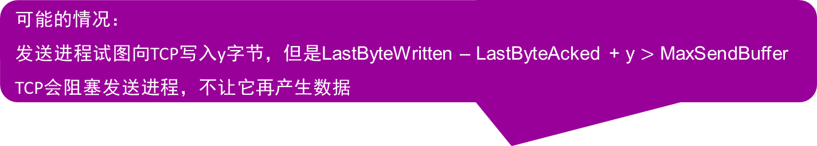
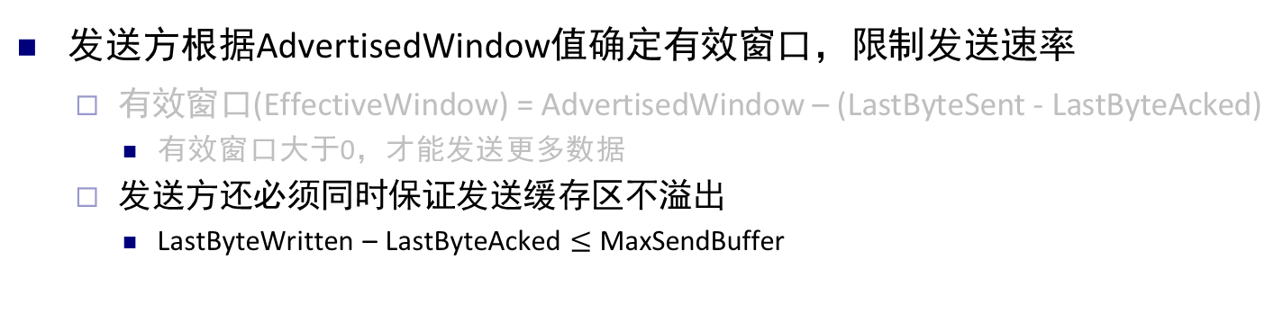
流量控制 (Flow Control)
5.3.5 流量控制
可能的情况：
发送进程试图向TCP写入y字节，但是LastByteWritten – LastByteAcked + y $>$ MaxSendBuffer
TCP会阻塞发送进程，不让它再产生数据
发送方根据AdvertisedWindow值确定有效窗口，限制发送速率
有效窗口(EffectiveWindow) = AdvertisedWindow – (LastByteSent - LastByteAcked)
有效窗口大于0，才能发送更多数据
发送方还必须同时保证发送缓存区不溢出
LastByteWritten – LastByteAcked $≤$ MaxSendBuffer
发送应用程序
TCP
发送缓存区
最后写入的字节
(LastByteWritten)
发送窗口
字节流
按字节编号
已发送未确认
已写入未发送
y
最后被确认的字节
(LastByteAcked)
最后发送的字节
(LastByteSent)
有效窗口(EffectiveWindow)允许但尚未发送

Slide 22
慢接收进程如何对快发送进程进行流控
5.3.5 流量控制
接收方 B
接收进程读取数据的速率小于数据到达速率，每个报文段的到达，都使得AdvertisedWindow变小，直到0
发送方 A
得知AdvertisedWindow为0，不再发送任何数据，即使它之前发送的数据被成功确认
发送缓冲区，会因为发送应用进程写入数据，逐渐被填满
TCP将阻塞发送应用进程
直到，接收方 B
接收应用进程重新开始读取数据，TCP打开通知窗口，即AdvertisedWindow不再为0
发送方 A
发送方TCP把数据从它的缓冲区发送出去
当这个数据被确认，释放出相应缓存空间
发送进程结束阻塞，被允许继续执行
问题：某些情况下，发送方 A 无法知道AdvertisedWindow不再为0？

Slide 23
慢接收进程如何对快发送进程进行流控
5.3.5 流量控制
问题：某些情况下，发送方 A 无法知道AdvertisedWindow已不再为0？
当B没有数据需要向A发送时
原因：TCP仅在它有数据或者有确认需要向对端发送时才会发送报文段
当AdvertisedWindow为0后，A不能再向B发送数据，因此B不会向A发送确认报文段
同时，B没有数据需要向A发送，因此也不会向A发送数据报文段
因此，即使B的接收缓冲有了空间， AdvertisedWindow不再为0了，也没有机会通告A，因为没有机会触发报文段的发送
A 和 B 陷入了相互等待的死锁局面

Slide 24
慢接收进程如何对快发送进程进行流控
5.3.5 流量控制
解决方案：发送方主动定期探测
TCP为每个TCP连接设置一个持续计时器(persistence timer)
只要TCP连接的一方收到对方的0窗口通知，就启动该计时器
计时器到期，发送零窗口探测报文 (仅携带1字节数据)
对方将确认这个探测报文，同时给出了现在的窗口值
若收到的确认报文中AdvertisedWindow仍为0，重新设置该定时器
直到收到对方的确认报文中AdvertisedWindow不为0
主要依靠发送方解决该问题
TCP被设计成使接收方尽可能简单，即“聪明的发送方/笨拙的接收方(smart sender / dumb receiver)”规则

Slide 25
AdvertisedWindow字段大小
5.3.5 流量控制
16位用于表示AdvertisedWindow窗口大小足够吗？
长肥管道现象
TCP发送端在发送完发送窗口内的所有数据后必须等到对端的ACK更新窗口后才能继续发送数据
发送窗口值大小根据AdvertisedWindow确定
在广域网中传输数据时，由于往返时间较长，发送端等待的时间也会较长，端到端路径的时延带宽积较大时，若窗口太小，会造成路径上在传输着的数据量很少，即管道很空，因此使得TCP数据交互的效率较低，即长肥管道现象
具有较大时延带宽积的传输路径叫做长肥管道 (Long-Fat Pipe)
窗口应该足够大，以保持管道满载

Slide 26
AdvertisedWindow字段大小
5.3.5 流量控制
窗口字段的最大值，需要足够大以使得发送方能够保持管道满载
网络的时延带宽积决定AdvertisedWindow字段应有的大小
窗口应该足够大，使得 “时延带宽积” 的全部数据能被传输
在此基础上，接收方在 [0,最大值] 范围内调整窗口大小以适应自身的接收能力
100ms的RTT下，现有典型网络技术的时延带宽积
100ms，穿越美国大陆的连接的典型值
网络类型 | 时延带宽积
T1 (1.5Mbps) | 18KB
以太网 (10Mbps) | 122KB
T3 (45Mbps) | 549KB
快速以太网 (100Mbps) | 1.2MB
OC-3 (155Mbps) | 1.8MB
OC-12 (622Mbps) | 7.4MB
16位仅允许64KB(2⁶ KB)的通知窗口，需要一种扩大窗口的机制

Slide 27
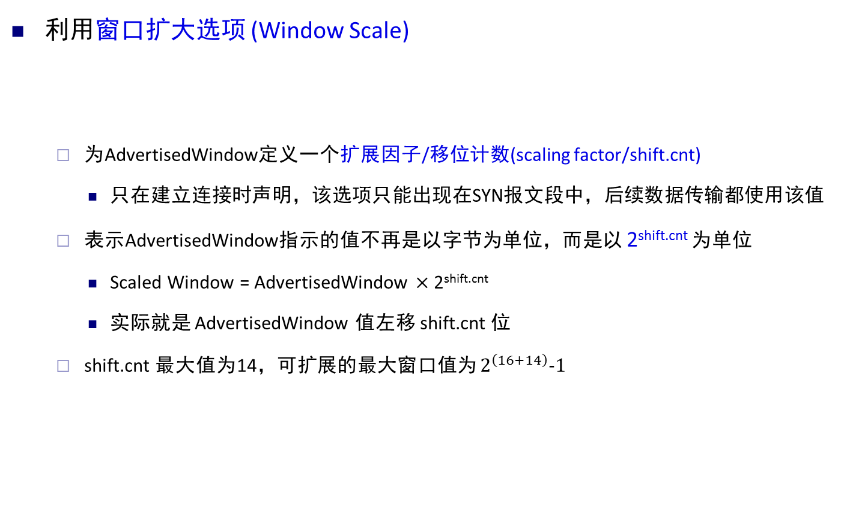
AdvertisedWindow字段大小
5.3.5 流量控制
利用窗口扩大选项 (Window Scale)
为AdvertisedWindow定义一个扩展因子/移位计数(scaling factor/shift.cnt)
只在建立连接时声明，该选项只能出现在SYN报文段中，后续数据传输都使用该值
表示AdvertisedWindow指示的值不再是以字节为单位，而是以 2^{shift.cnt} 为单位
Scaled Window = AdvertisedWindow $×$ 2^{shift.cnt}
实际就是 AdvertisedWindow 值左移 shift.cnt 位
shift.cnt 最大值为14，可扩展的最大窗口值为 $2^{\left(16+14\right)}−1$
字节
1
1
1
Kind (3) | Length (3) | shift.cnt

Slide 28
思考：接收窗口的大小受哪些因素影响？
5.3.5 流量控制
应该为多少：
与时延带宽积相匹配
可以为多少：
受缓存空间限制

Slide 29

Any
Questions
谢谢！

